Slide 1
第8章 ECF与进程相关
元培学院 袁天远 1800017822

Slide 2
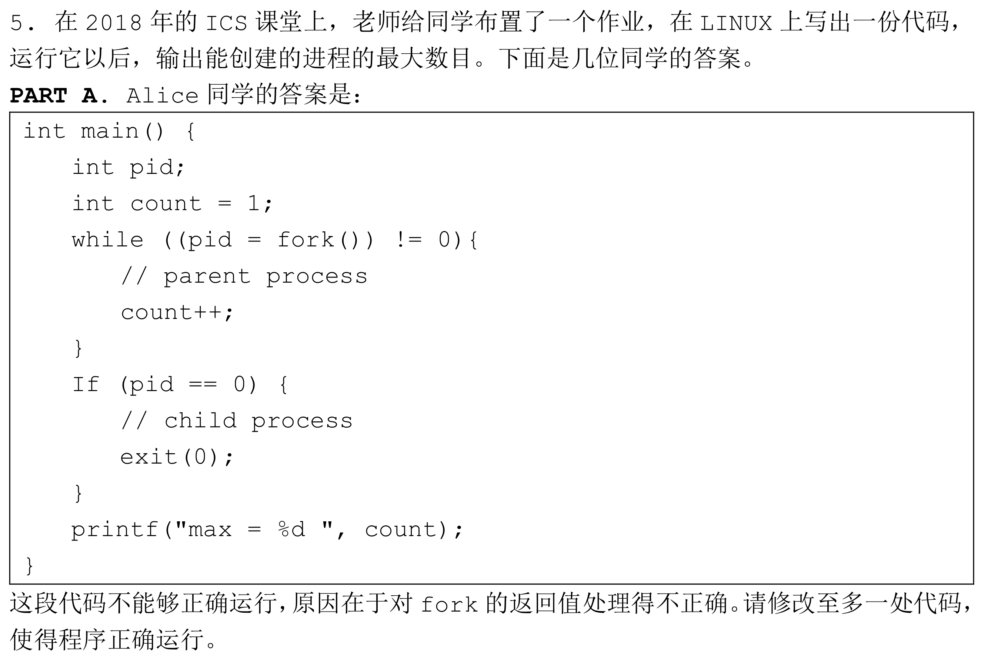

Slide 3
Part A
fork()的返回值
正常情况下，父进程返回子进程pid，子进程返回0
出现错误，返回一个负值
改正方法为将原while语句改成 while((pid = fork()) > 0)

Slide 4
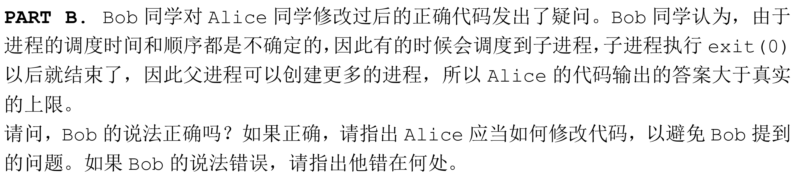

Slide 5
Part B
进程终止后会变为僵死进程，直到被父进程回收
若父进程在回收僵死子进程之前就终止了，会由内核安排init进程去回收
因此这里子进程虽然终止但保持僵死状态，Bob的担心是多余的

Slide 6
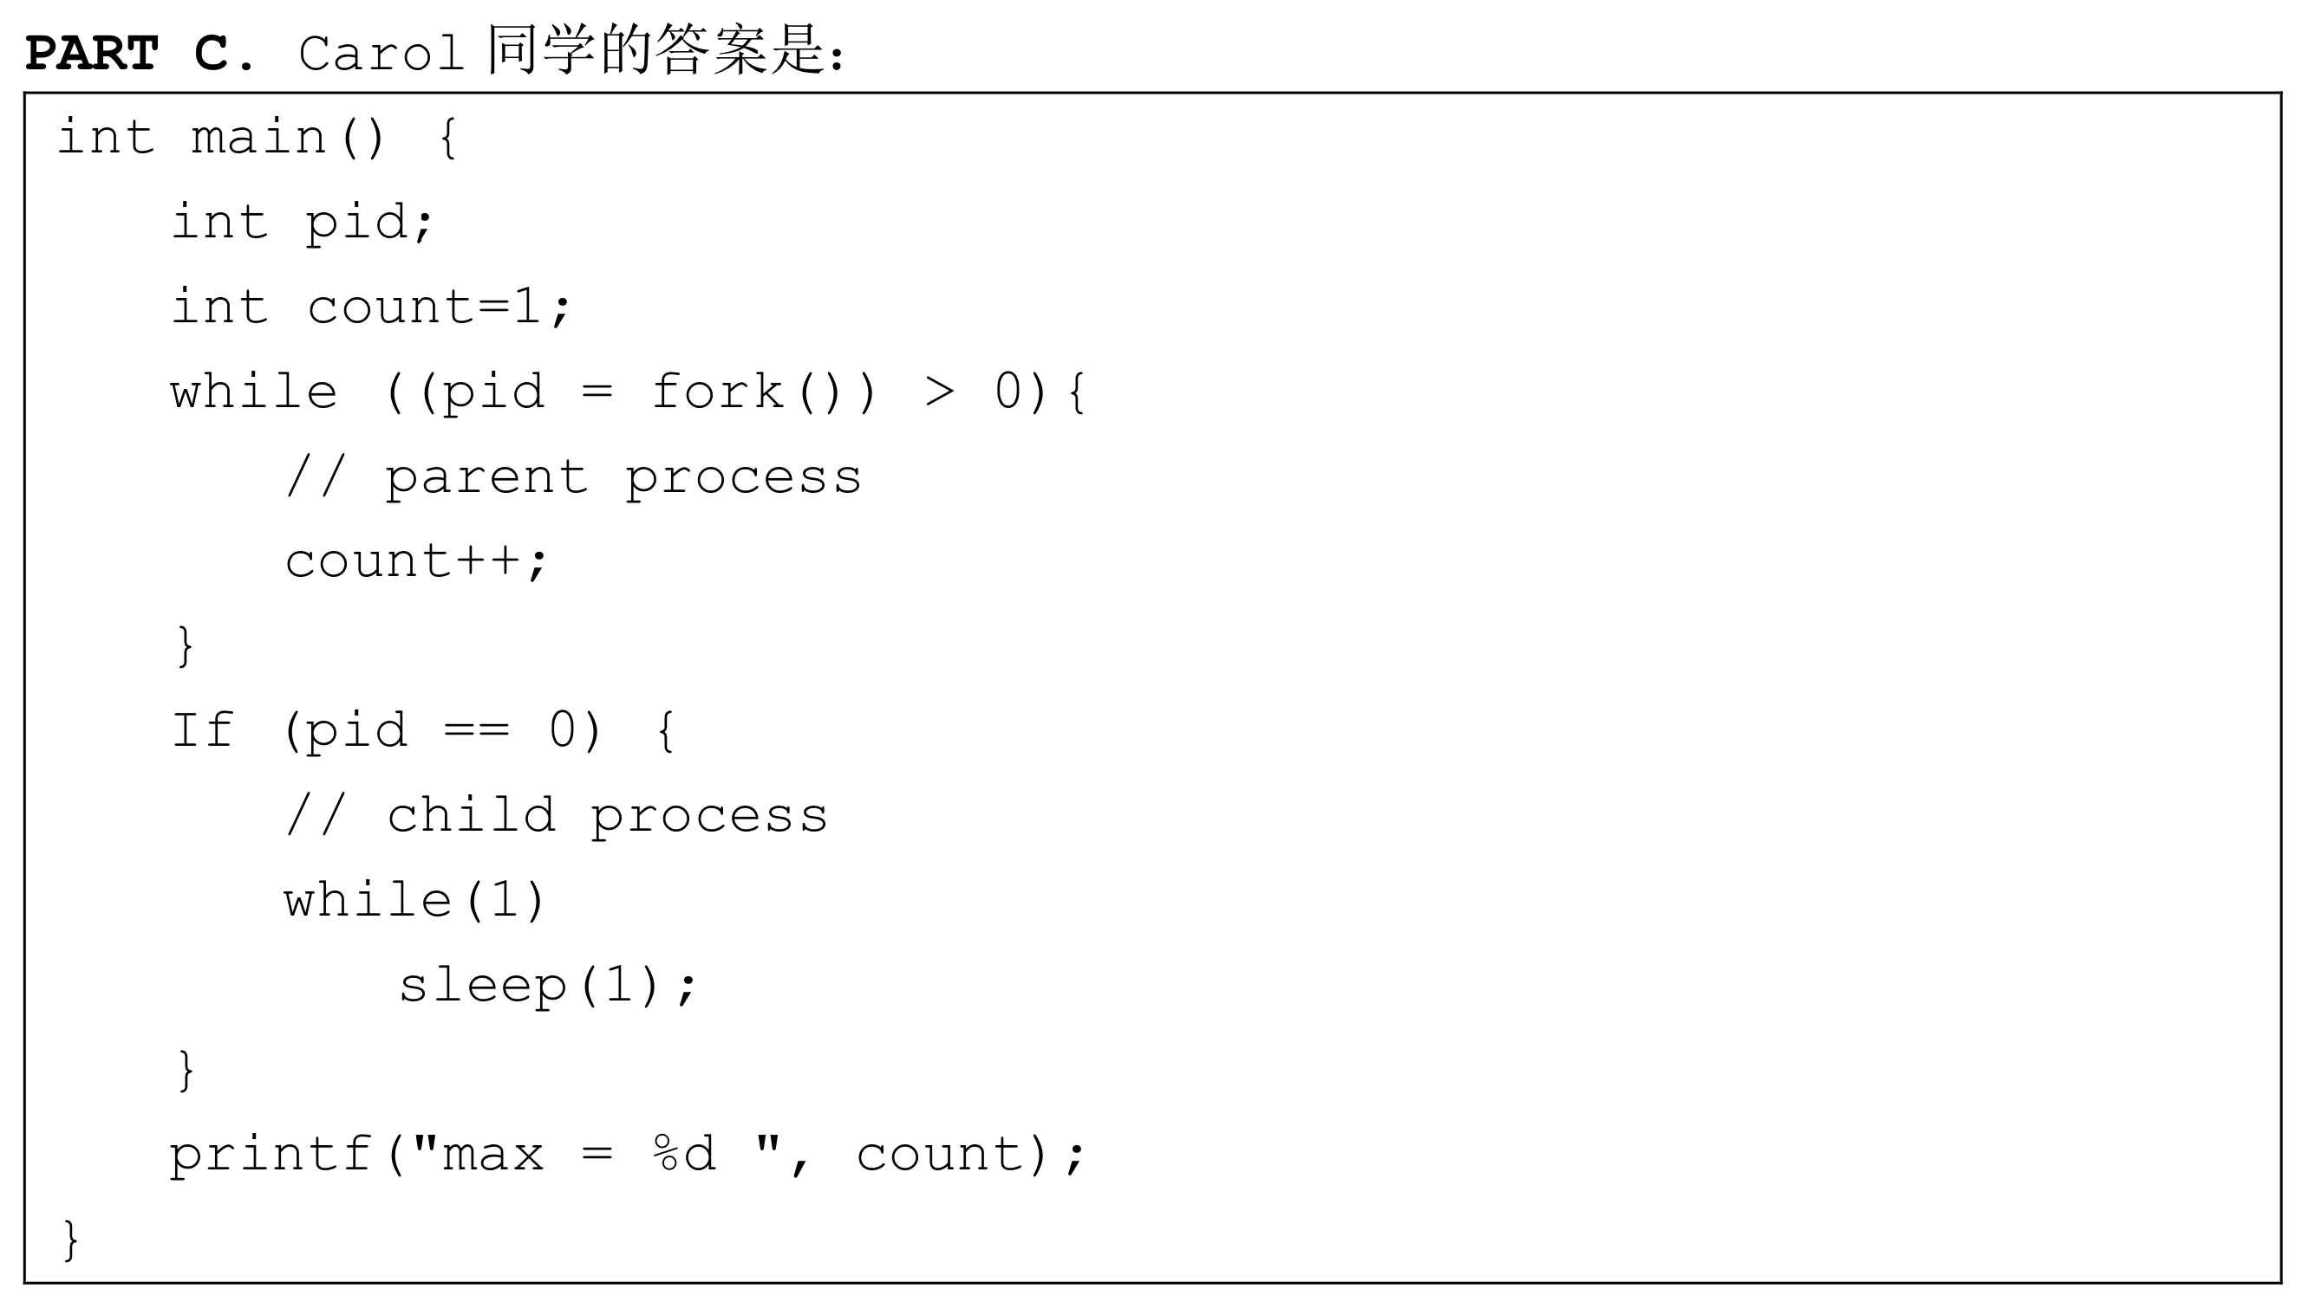
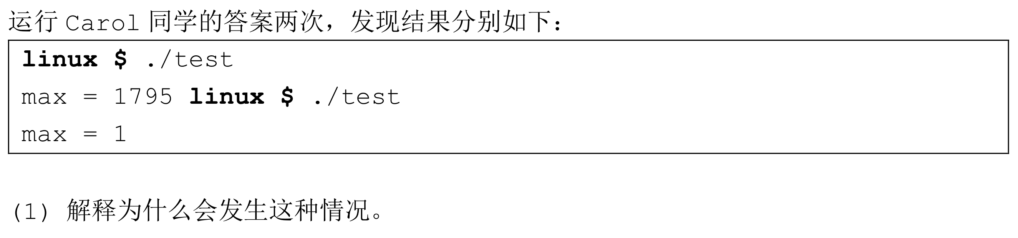

Slide 7
Part C.1
这里的问题在于第一次运行的子进程未终止
忙等是不好的！
能不能改成子进程pause()，等父进程结束时发信号？
不能，会race导致子进程永远pause
Carol试图解决Bob说的问题（虽然没必要），如何才能实现ta的想法？

Slide 8
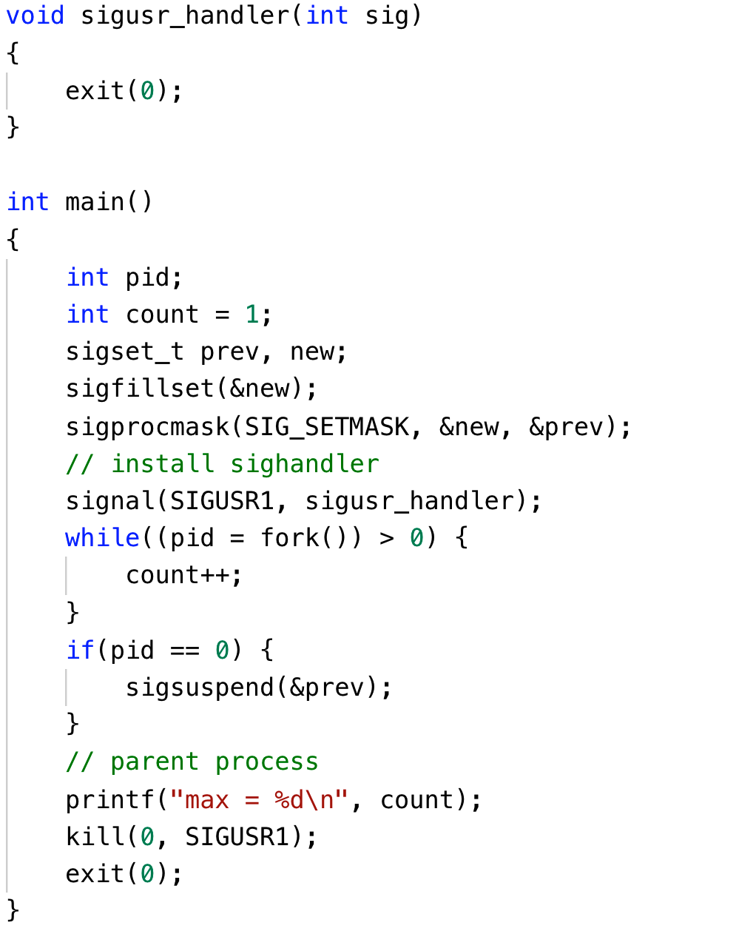
为什么不用SIGKILL？
SIGKILL不能被捕获或屏蔽

Slide 9
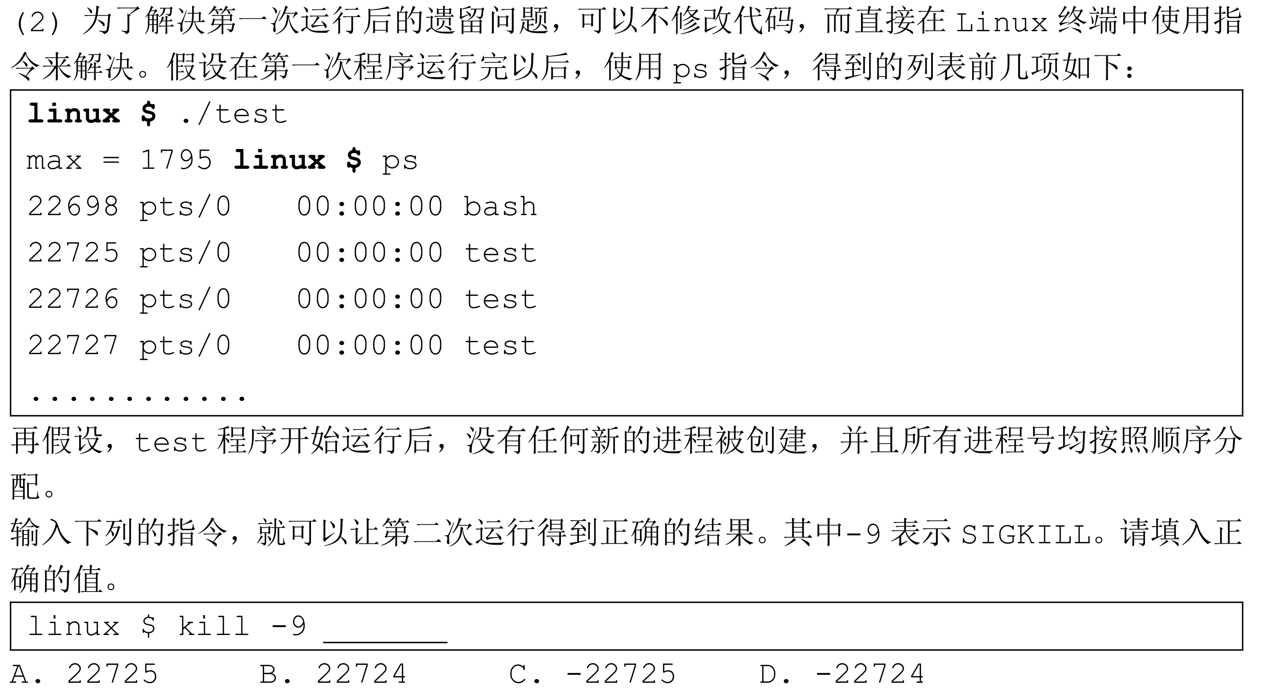

Slide 10
Part C.2
进程组的概念：子进程与父进程同属一个进程组
/bin/kill -9 pid
正的pid会将信号发给pid对应的进程
负的pid会发给进程组 |pid| 中
终止的父进程已经被shell回收，pid应为22724，因此该进程组的pid为22724，这里选D

Slide 11
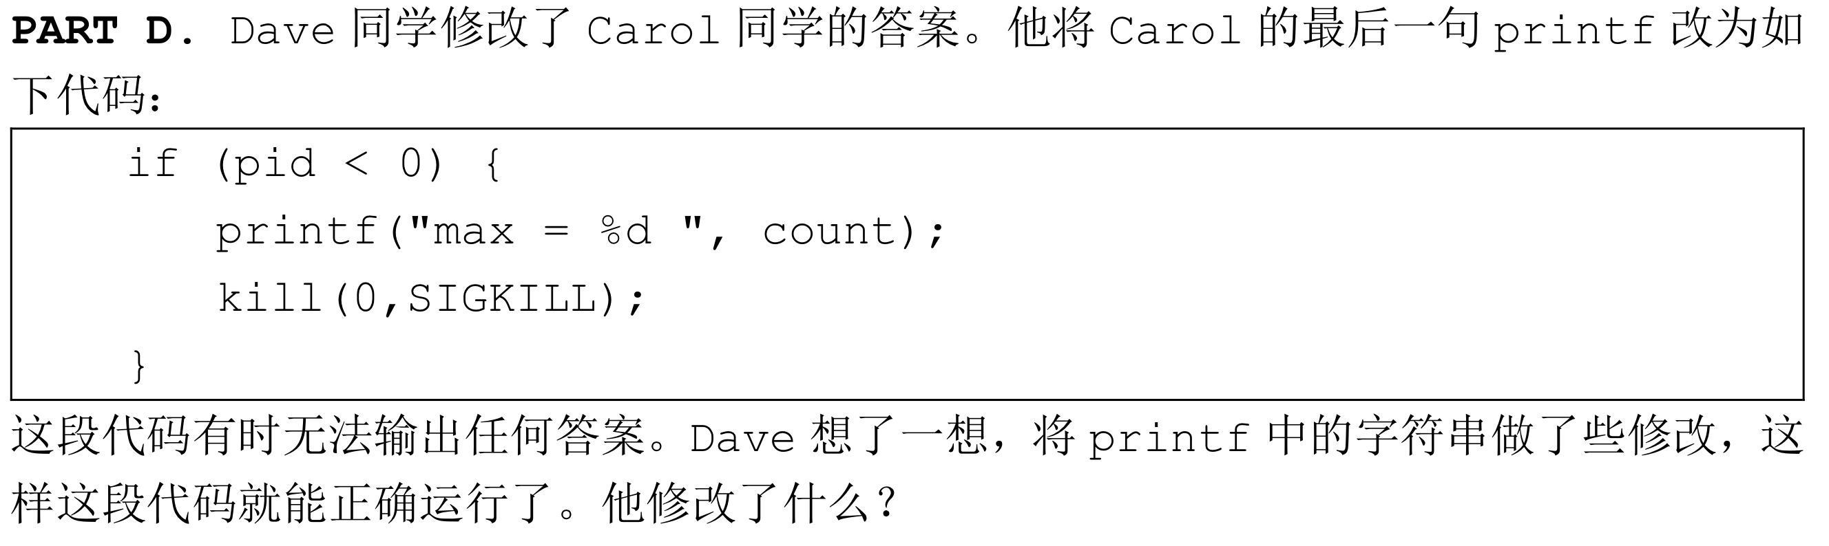

Slide 12
Part D
printf()的缓冲区刷新问题
除fflush()和缓冲区满外，程序exit或从main() return时会刷新缓冲区，但被SIGKILL则不会
解决方法：stdout是行缓冲的，遇到换行符 '\n' 会刷新

